Slide 1
«Информационное обеспечение деятельности органов местного самоуправления городского округа город Мегион на 2014 – 2020 годы»
Координатор –
управление информационной политики администрации города Мегиона
Исполнители –
управление информационной политики администрации города Мегиона
МКУ «Информационное агентство «Мегионские новости»

Slide 2
Цели и задачи муниципальной программы
Цель - функционирование системы производства и доведения до населения городского округа город Мегион информации о деятельности органов местного самоуправления, иной социально-значимой информации, способствующей сохранению социальной стабильности в городском округе, эффективному взаимодействию органов местного самоуправления и населения, социально-экономическому развитию муниципального образования
Задачи - производство и распространение информации о деятельности органов местного самоуправления, иной социально значимой информации на территории муниципального образования городской округ город Мегион, мониторинг социально-политической жизни городского округа, производство имиджевой фото и печатной продукции, в объёмах, достаточных для реализации мероприятий органов местного самоуправления в течение года

Slide 3
Целевые показатели муниципальной программы
№ п/п | Наименование показателей результатов | Ед. изм. | Значения показателей по годам
 |  |  | 2018 год | 2019 год | 2020 год
1 | 2 | 3 | 4 | 5 | 6
1 | Объём информационных материалов в газете «Мегионские новости» | полоса | 1176 | 1176 | 0
2 | Еженедельный тираж газеты «Мегионские новости» | экземпляр | 10500 | 10500 | 0
3 | Объём эфирного времени в телевизионных средствах массовой информации города Мегиона (мин.) | минута | 697,88 | 697,88 | 0
4 | Объем произведенных видеоматериалов для трансляции (мин.) | минута | 0 | 0 | 0
5 | Объём эфирного времени в радиопрограммах города Мегиона (мин.) | минута | 555,5 | 555,5 | 0
6 | Объём информационных материалов в печатных средствах массовой информации города Мегиона | полоса | 0 | 0 | 0
7 | Количество информационных сообщений о деятельности главы и администрации городского округа город Мегион | сообщение | 700 | 700 | 0
8 | Количество иных сообщений социальной тематики | сообщение | 700 | 700 | 0
9 | Количество видов имиджевой продукции | единица | 4 | 4 | 0
10 | Количество информационных сообщений в «телегазете» пгт Высокий | сообщение | 120 | 120 | 0

Slide 4
Целевые показатели муниципальной программы
№ п/п | Наименование показателей результатов | Ед. изм. | Значения показателей по годам
 |  |  | 2018 год | 2019 год | 2020 год
1 | 2 | 3 | 4 | 5 | 6
11 | Трансляция видеоматериалов в «телегазете» пгт. Высокий | программа | 20 | 20 | 0
12 | Объем информации, размещённой в формате «бегущая строка» в сети кабельного телевидения г. Мегиона | слово | 625 | 625 | 0
13 | Мониторинг социально-политической обстановки в городском округе город Мегион посредством проведения социологических исследований | человек | 2000 | 2000 | 0
14 | Удовлетворенность населения деятельностью органов местного самоуправления городского округа город Мегион | Процент от числа опрошенных | 50 | 50 | 0

Slide 5
Основные мероприятия муниципальной программы
№ п/п | Мероприятия программы | Ответственные исполнители | Источники финансирования | Финансовые затраты на реализацию
 |  |  |  | (тыс. руб.), годы
 |  |  |  | 2018 год | 2019 год | 2020 год
1 | 2 | 3 | 4 | 5 | 6 | 7
1 | Обеспечение деятельности муниципального казенного учреждения «Информационное агентство «Мегионские новости» | Управление информационной политики МКА «ИА «Мегионские новости» | федеральный бюджет | 0 | 0 | 0
 |  |  | бюджет автономного округа | 0 | 0 | 0
 |  |  | местный бюджет | 8093,5 | 8093,5 | 0
2 | Подготовка и размещение информации в телевизионном эфире городского округа город Мегион | Управление информационной политики | федеральный бюджет | 0 | 0 | 0
 |  |  | бюджет автономного округа | 0 | 0 | 0
 |  |  | местный бюджет | 5234,1 | 5234,1 | 0
3 | Подготовка видеоматериалов для размещения на официальном сайте администрации города | Управление информационной политики | федеральный бюджет | 0 | 0 | 0
 |  |  | бюджет автономного округа | 0 | 0 | 0
 |  |  | местный бюджет | 0 | 0 | 0
4 | Подготовка и размещение информации в радиоэфире городского округа город Мегион | Управление информационной политики | федеральный бюджет | 0 | 0 | 0
 |  |  | бюджет автономного округа | 0 | 0 | 0
 |  |  | местный бюджет | 500,0 | 500,0 | 0
5 | Подготовка и размещение объявлений в формате «бегущая строка» в сети кабельного телевидения | Управление информационной политики | федеральный бюджет | 0 | 0 | 0
 |  |  | бюджет автономного округа | 0 | 0 | 0
 |  |  | местный бюджет | 50,0 | 50,0 | 0
6 | Подготовка и размещение объявлений в «телегазете», пгт. Высокий | Управление информационной политики | федеральный бюджет | 0 | 0 | 0
 |  |  | бюджет автономного округа | 0 | 0 | 0
 |  |  | местный бюджет | 12,0 | 12,0 | 0

Slide 6
Основные мероприятия муниципальной программы
№ п/п | Мероприятия программы | Ответственные исполнители | Источники финансирования | Финансовые затраты на реализацию
 |  |  |  | (тыс. руб.), годы
 |  |  |  | 2018 год | 2019 год | 2020 год
1 | 2 | 3 | 4 | 5 | 6 | 7
7 | Трансляция видеоматериалов в «телегазете» пгт. Высокий | Управление информационной политики | федеральный бюджет | 0 | 0 | 0
 |  |  | бюджет автономного округа | 0 | 0 | 0
 |  |  | местный бюджет | 128,0 | 128,0 | 0
8 | Размещение информации в коммерческих печатных СМИ города Мегиона | Управление информационной политики | федеральный бюджет | 0 | 0 | 0
 |  |  | бюджет автономного округа | 0 | 0 | 0
 |  |  | местный бюджет | 0 | 0 | 0
9 | Проведение социологических исследований | Управление информационной политики | федеральный бюджет | 0 | 0 | 0
 |  |  | бюджет автономного округа | 0 | 0 | 0
 |  |  | местный бюджет | 0 | 0 | 0
10 | Изготовление фото и печатных материалов (баннеров, буклетов, открыток, приветственных адресов, фотоснимков) | Управление информационной политики | федеральный бюджет | 0 | 0 | 0
 |  |  | бюджет автономного округа | 0 | 0 | 0
 |  |  | местный бюджет | 200,0 | 200,0 | 0
11 | Приобретение материально-технических средств для обеспечения видеосъёмки | Управление информационной политики | федеральный бюджет | 0 | 0 | 0
 |  |  | бюджет автономного округа | 0 | 0 | 0
 |  |  | местный бюджет | 0 | 0 | 0

Slide 7
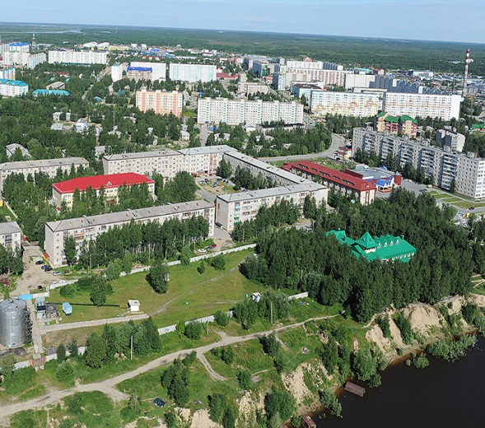
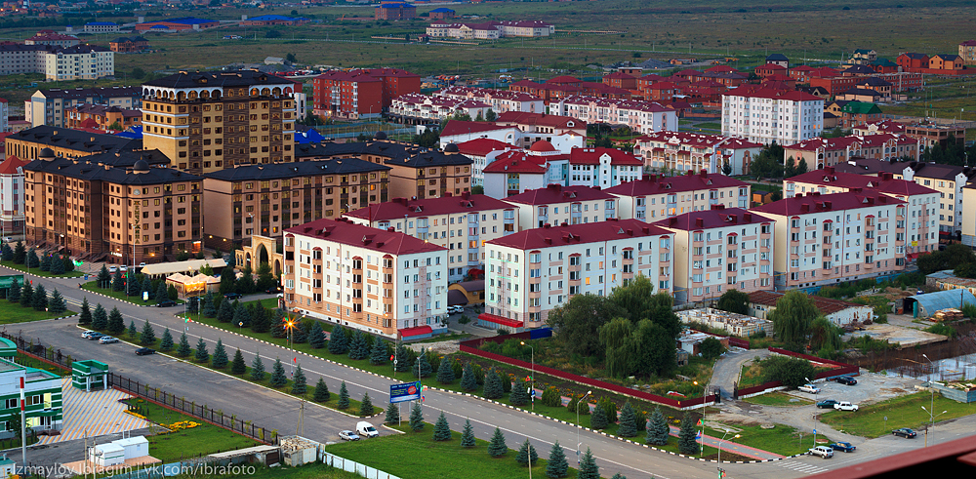
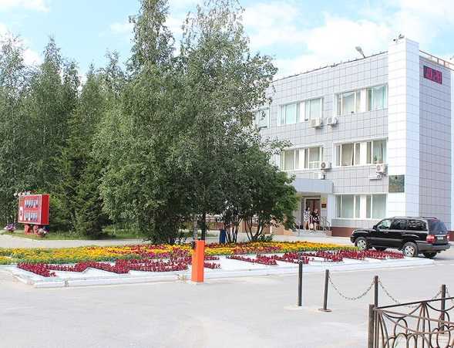
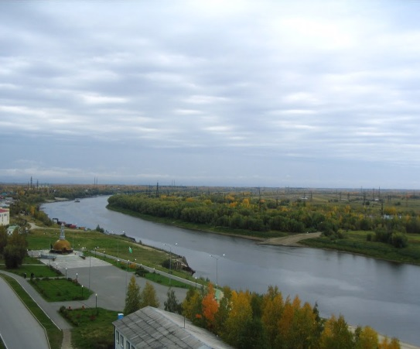
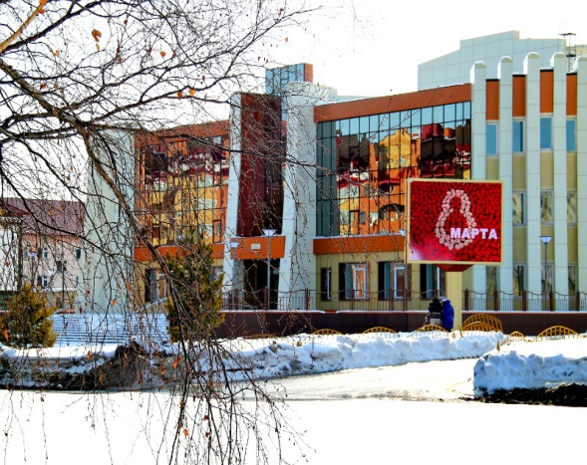
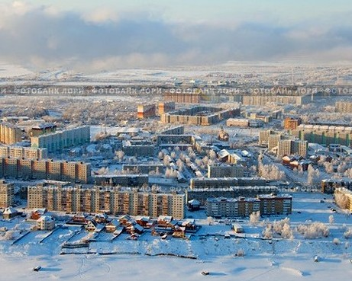
СПАСИБО ЗА ВНИМАНИЕ!

